Slide 1

Agending system cwksd

Slide 2
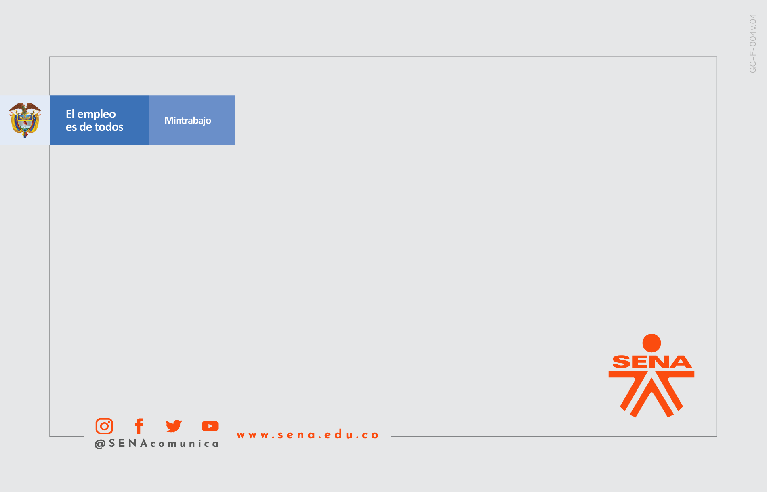


Agending system cwksd
Felipe Rincón
Carolina Erazo
Cesar Rodriguez
Juan David Martin
Gloria Stefany bohorquez
Karen Bustamante

Slide 3

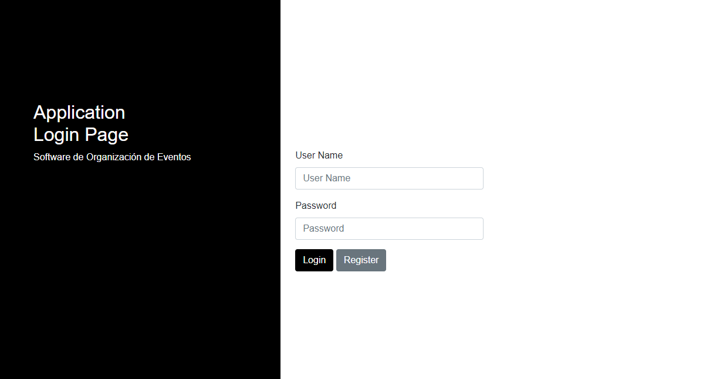
Mockup
Login

Slide 4
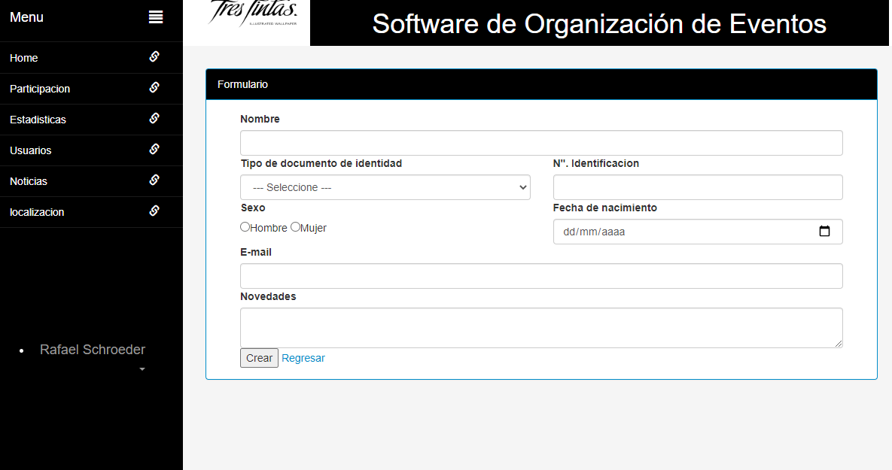
Mockup
Administrador

Slide 5
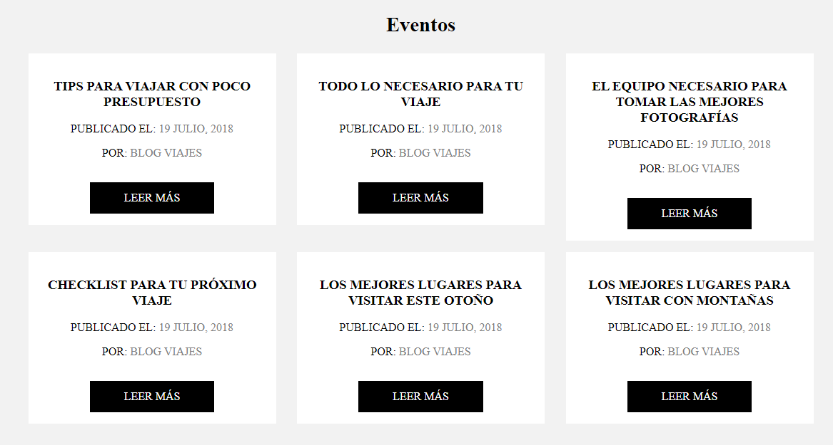
Mockup

Slide 6
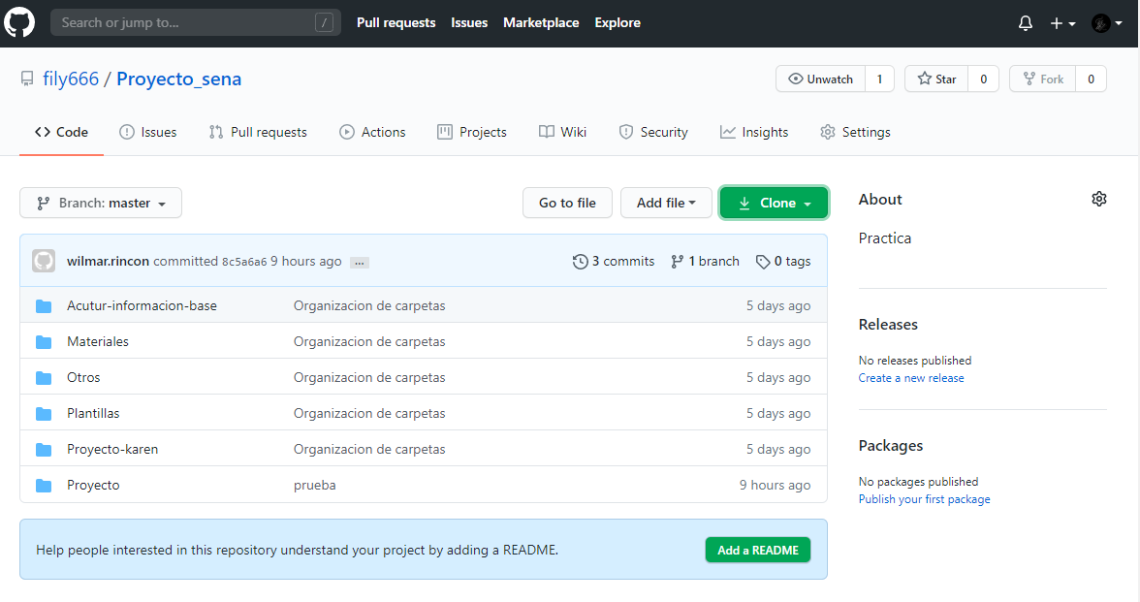
Sistema de control de versiones
https://github.com/fily666/Proyecto_sena.git

Slide 7
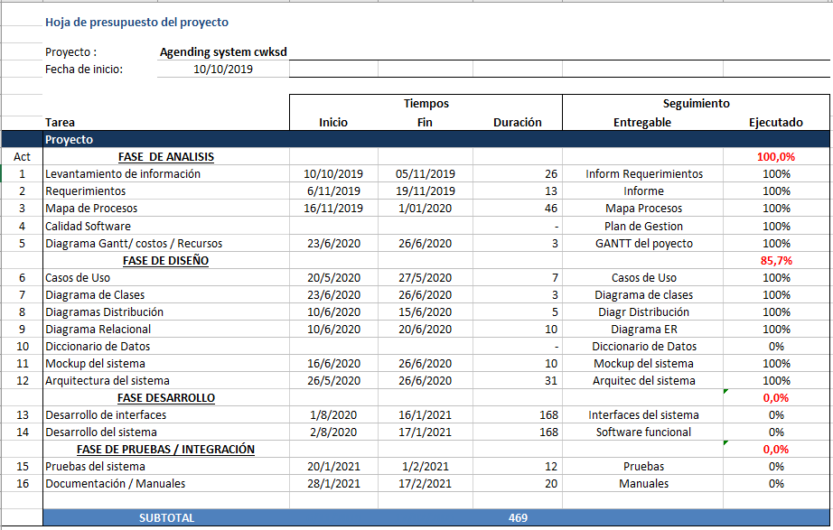
Plantilla Gestión del Proyecto

Slide 8
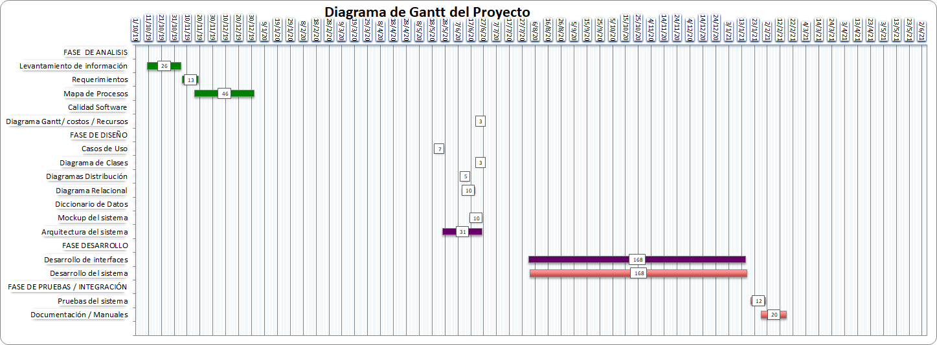
Plantilla Gestión del Proyecto

Slide 9
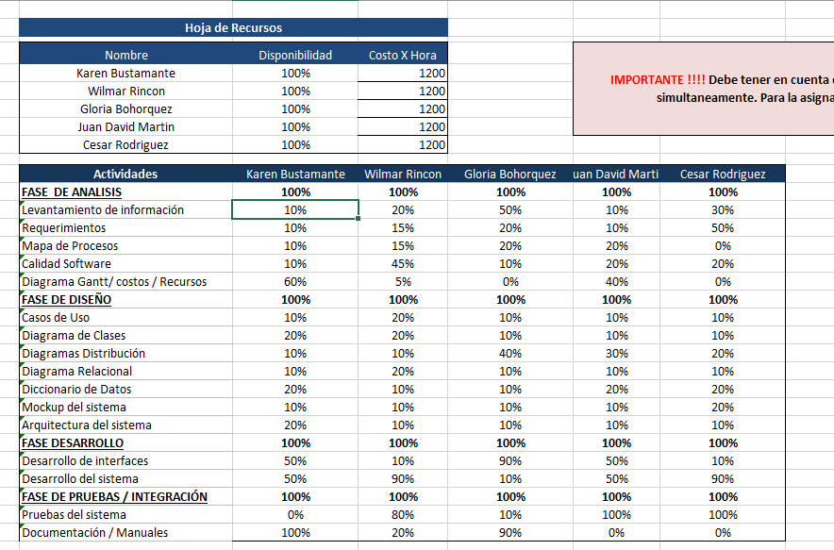
Plantilla Gestión del Proyecto

Slide 10
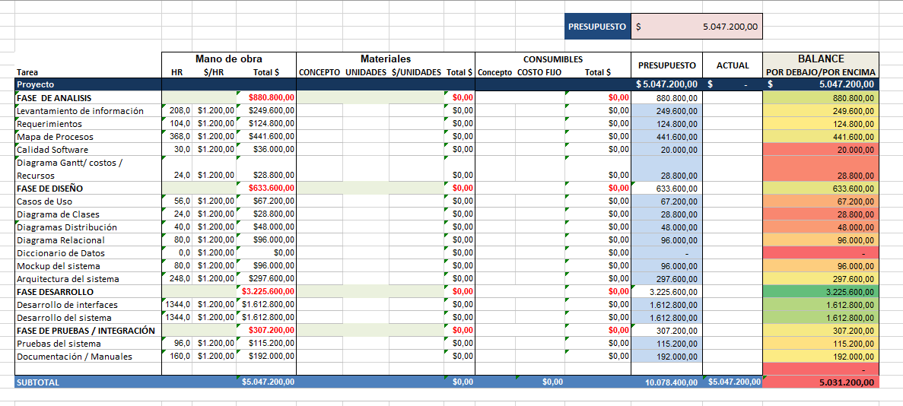
Plantilla Gestión del Proyecto

Slide 11
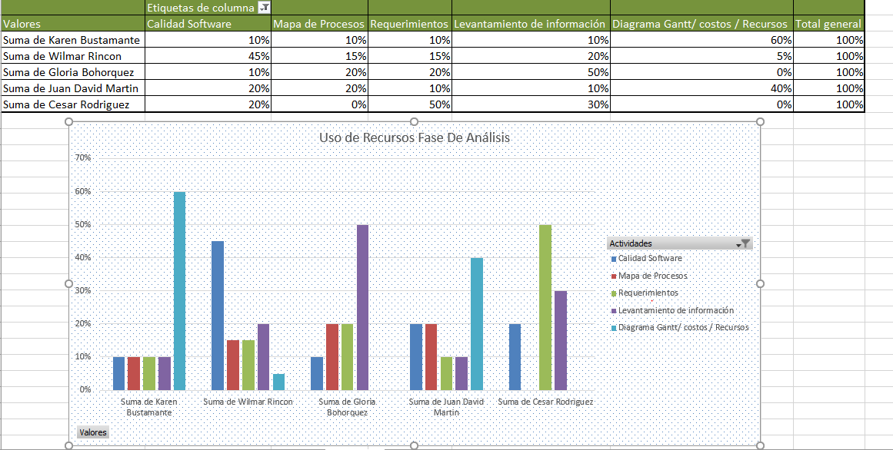
Plantilla Gestión del Proyecto

Slide 12
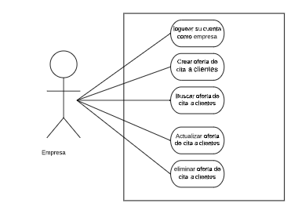
Casos de uso

Slide 13
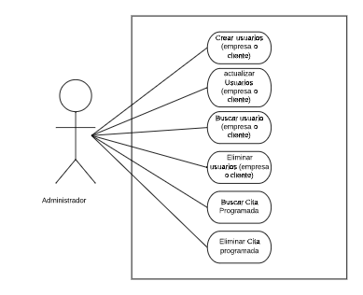
Casos de uso

Slide 14
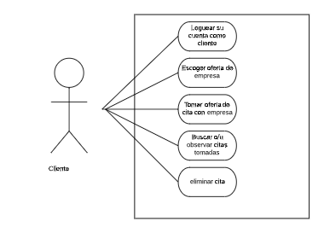
Casos de uso

Slide 15
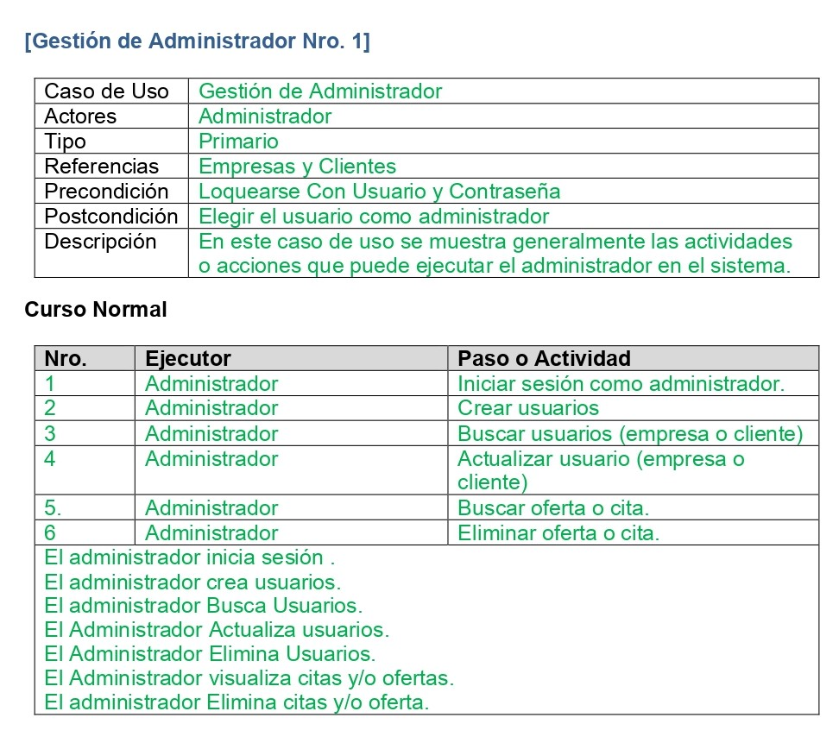
Casos de uso extendido

Slide 16
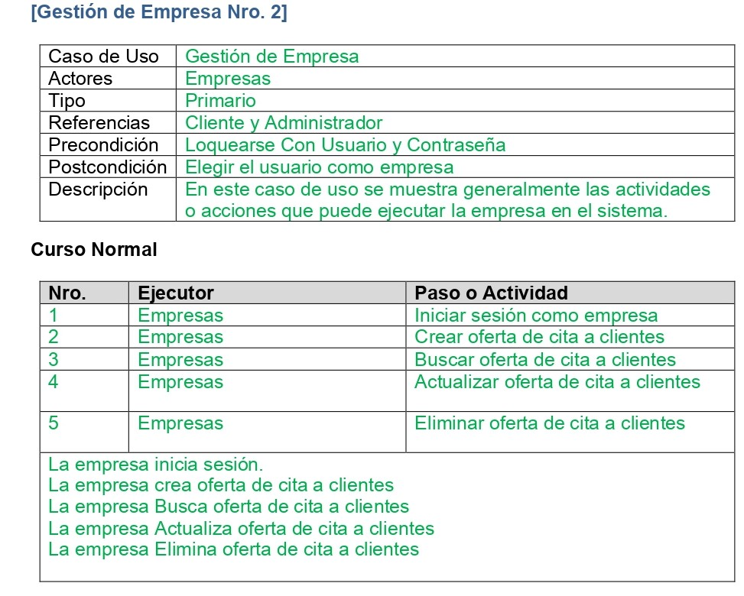
Casos de uso extendido

Slide 17
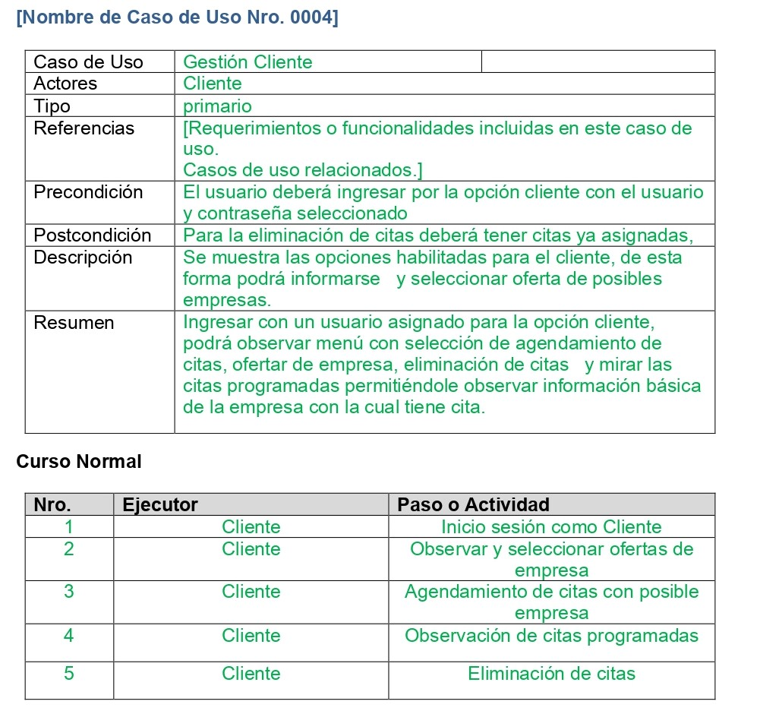
Casos de uso extendido

Slide 18
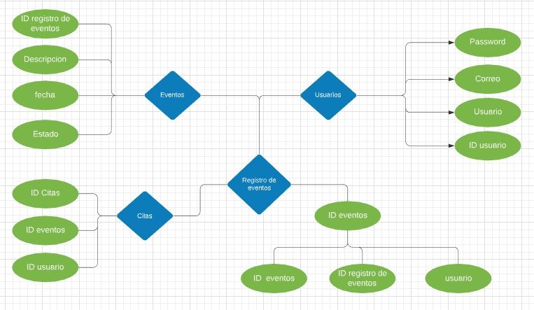
Modelo entidad - relacion

Slide 19
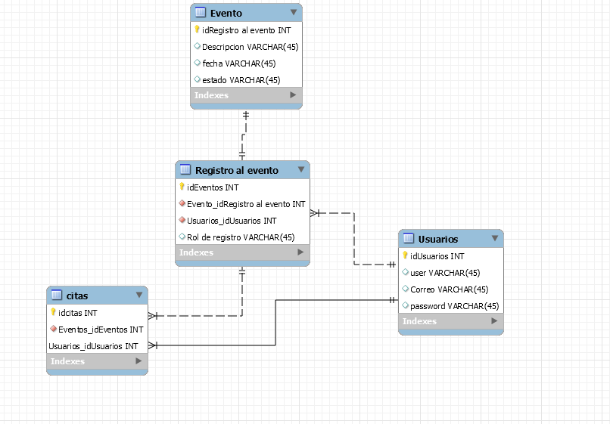
Modelo Relacional
modelo relacional'

Slide 20
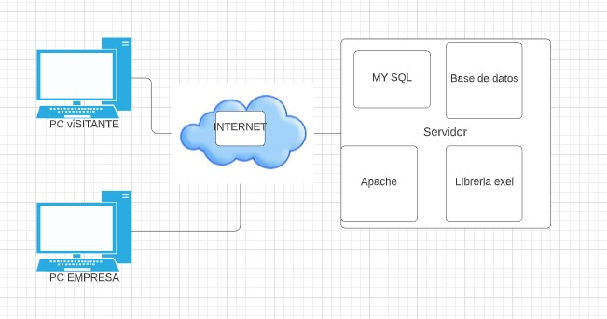
Modelo de Distribucion

Slide 21


